Slide 1
МАОУ СОШ № 1 им. Н.И. Кондратенко
«Учитель Здоровья России- 2017»

Slide 2
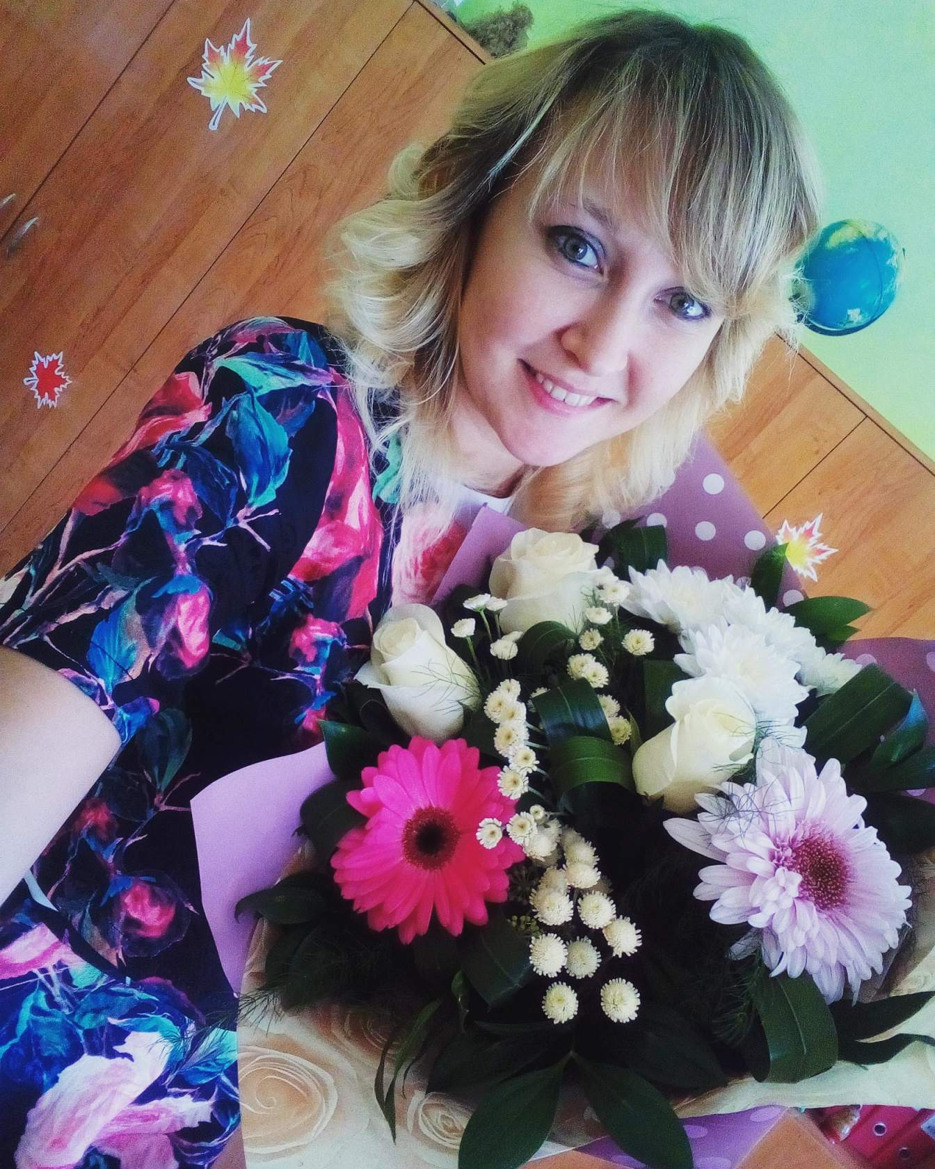
Харченко Валентина Александровна
Учитель начальных классов.
Окончила Ленинградский социально- педагогический колледж в 2011 г. Педагогический стаж работы- 3 года. В своей работе использую элементы различных технологий: здоровьесберегающие технологии, игровые технологии, ИКТ, и другие.

Slide 3
Педагогическое кредо: Желанная работа - светлее солнца.
Девиз:
Дарить ребёнку доброту,
Дарить ребёнку счастье.
И чаще улыбаться!

Slide 4
Здоровьесберегающие
образовательные технологии
это системный подход к обучению , воспитанию, построенный на стремлении учителя не нанести ущерб здоровью обучающимся.

Slide 5
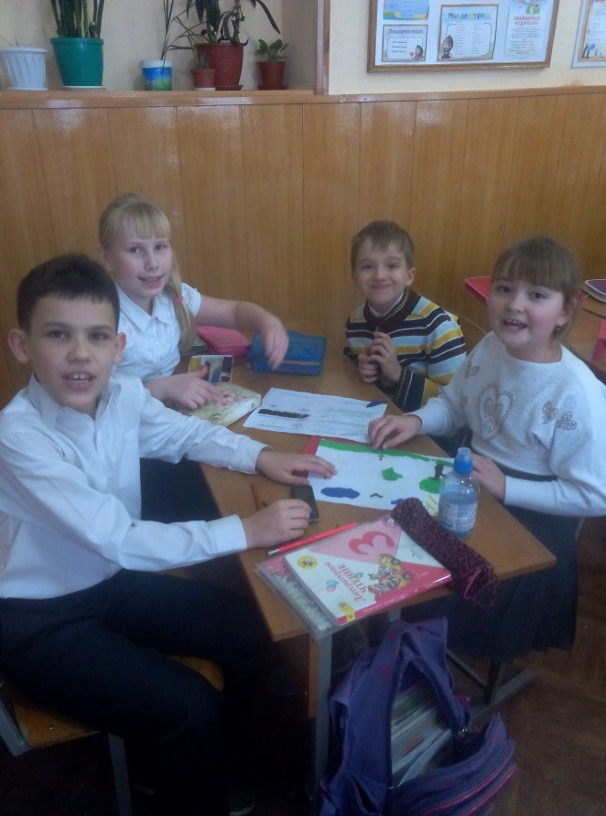
Начало урока – это важный момент во всём уроке. Создание доброжелательной обстановки, положительного эмоционального настроя. Выявление эмоционального состояния ребёнка в начале и в конце урока. Для этого использую:
цветовую гамму настроения;
шкалу настроения;
смайлики и другие.

Slide 6
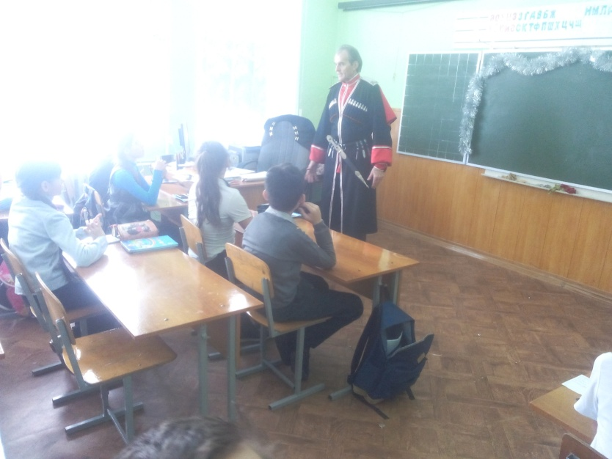
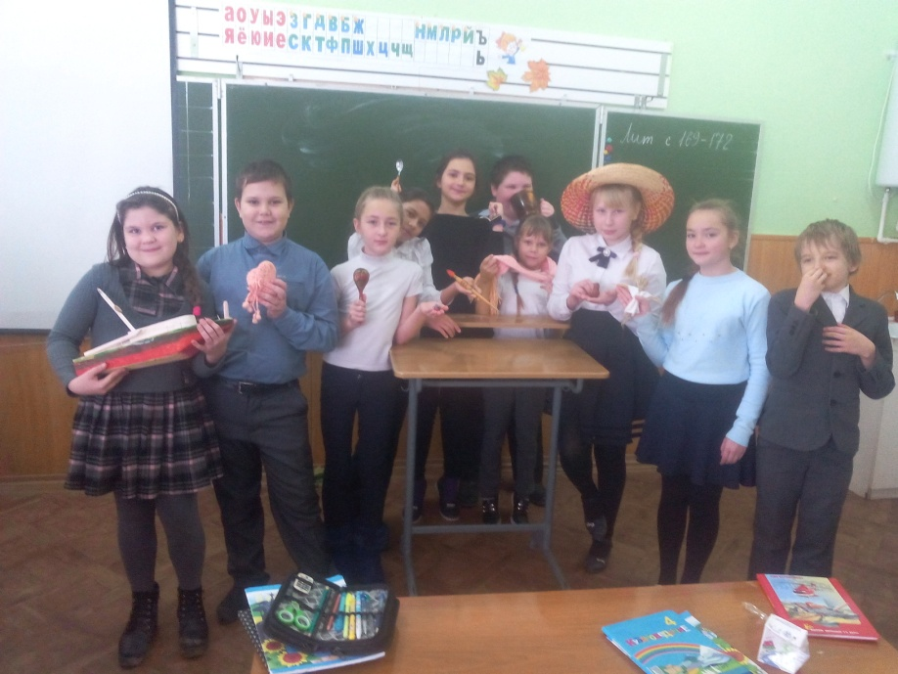
В целях предупреждения утомления и усталости использую в своей работе нетрадиционные уроки:
урок-сказка;
урок-КВН;
урок-викторина;
урок- путешествие;
урок-соревнование и т.д.

Slide 7
Лучший отдых – это смена видов деятельности, методов и приёмов работы.
Использую:
дидактические игры;
групповые и парные формы работы;
ИКТ;
эмоциональную передачу учебного материала и т.д.

Slide 8
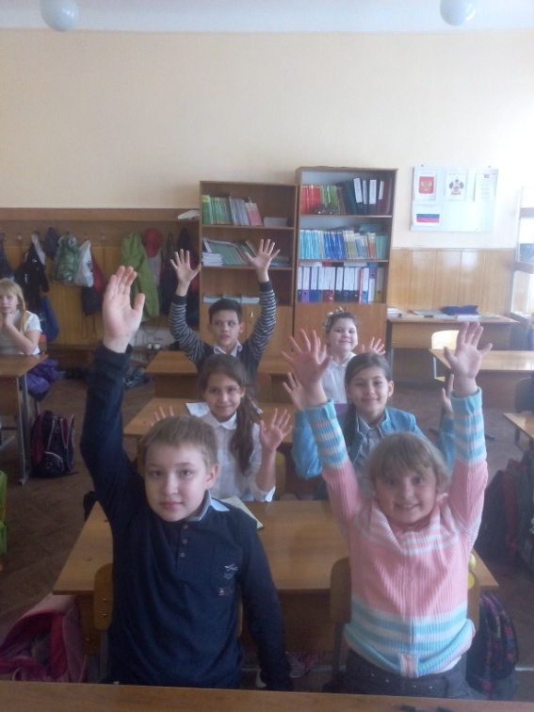
Физкульминутки
Немаловажную роль играют на уроке
физкультминутки, так как возраст от 6 до 14 лет
составляет период активного совершенствования мышечной
и костной системы. Кости детей при длительных
напряжениях и неправильных положениях тела легко
подвергаются искривлению.

Slide 9
Физкультминутки создают положительный эмоциональный фон на уроке. Я провожу их с музыкальным сопровождением, в стихах, применяю игровые паузы.
Умелое сочетание умственной и физической нагрузки, предупреждение утомлений и переутомлений важные моменты для учителя начальных классов.

Slide 10
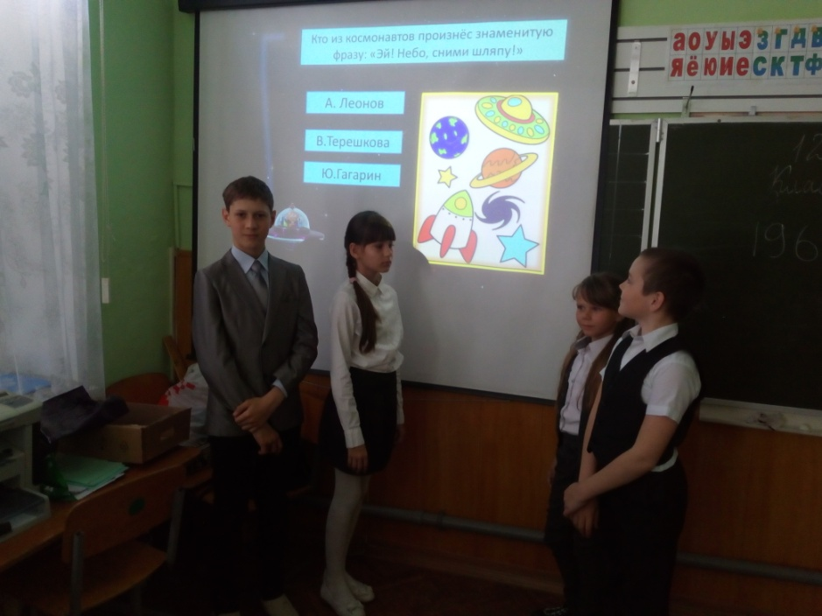
Здоровьесберегающие технологии
дают возможность:
сохранить и укрепить физическое здоровье
обучающихся;
сохранить психическое здоровье обучающихся;
создать благоприятную социально-
психологическую
атмосферу в детском
коллективе.

Slide 11
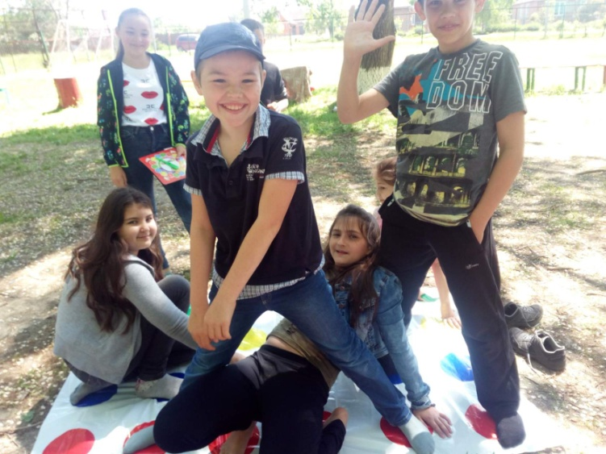
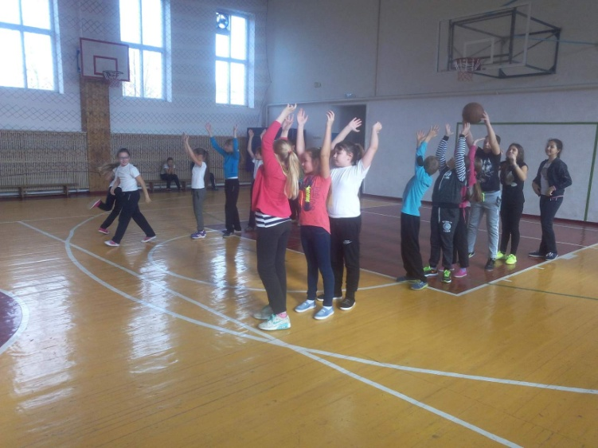
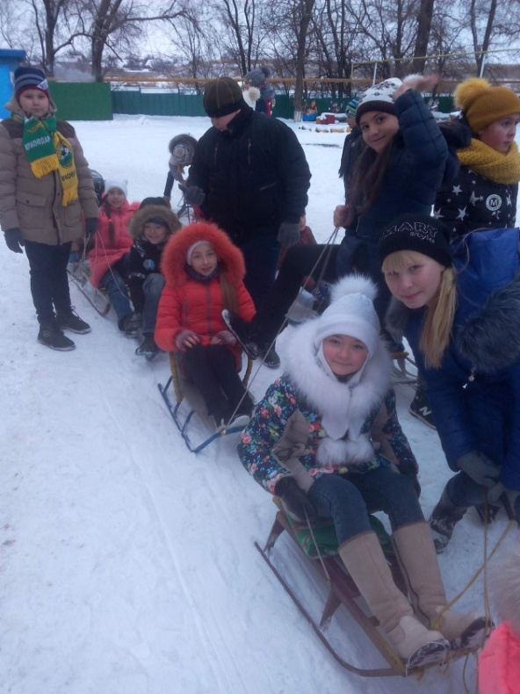
Одним из направлений воспитательной работы является активизация обучающихся в работе классного коллектива, школы и района. Участие в различных конкурсах, проектах, соревнованиях.

Slide 12
Внеурочную деятельность организую через:
классные часы по формированию здорового образа жизни;
спортивные соревнования и праздники;
динамические паузы;
конкурсы физкультминуток;
прогулки, походы и экскурсии;
кружок «Ритмика»;
организацию досуговой деятельности на перемене;
организацию посещения учащимися спортивных секций.

Slide 13
Работа с родителями
Провожу родительские собрания, содержащие вопросы о здоровом образе жизни.
Провожу внеклассные мероприятия «Папа, мама, я – спортивная семья», совершаем прогулки в парк, на берег реки Волги, однодневные походы в лес.
Встреча с медицинскими работниками, психологом, сотрудниками ГИБДД и пожарной безопасности.

Slide 14
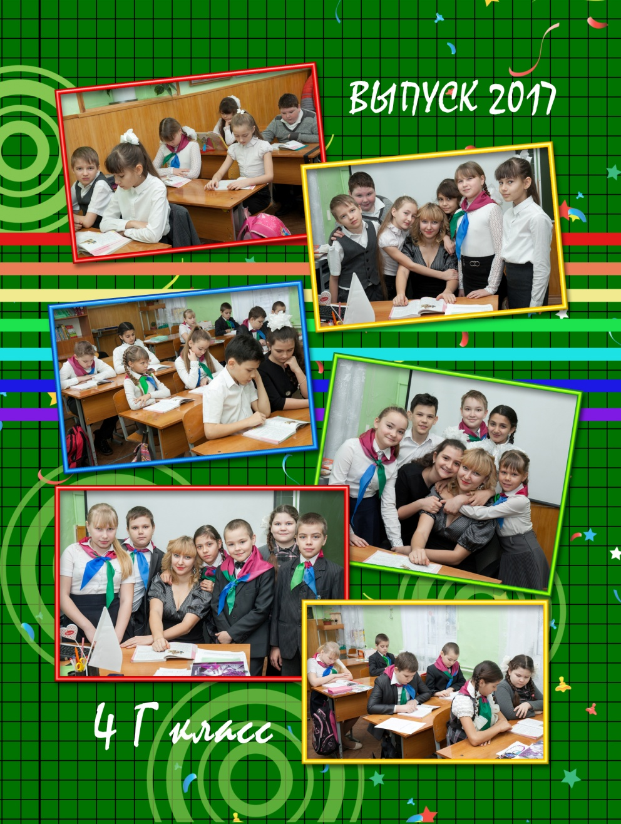
Чтобы сделать ребёнка успешным и рассудительным сделайте его крепким и здоровым.
Ж.Ж.Руссо

